Slide 1
Transtorno do Espectro Autista
Dr. Guilherme Rocha Lucciola
Médico Psiquiatra
Especialização em Psiquiatria pela Santa Casa de São Paulo em Abr/2021
Médico do CERSAM Norte (BH) desde 2020
Médico do CAPS II Sete Lagoas desde 2022

Slide 4
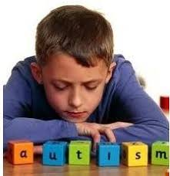
Definição e Conceitos:
No passado: Transtornos Globais do Desenvolvimento
Transtornos do Autismo,
Transtorno de Asperger,
Transtorno Desintegrativo da Infância,
Síndrome de Rett,
Transtorno Global do Desenvolvimento sem outra especificação)
Grupo fenotipicamente heterogêneo de síndromes neuroevolutivas, com hereditariedade poligênica

Slide 5
Definição e Conceitos
Caracterizam-se por ampla gama de problemas na comunicação social e por comportamentos restritivos e repetitivos (definição mais recente, considera a heterogeneidade de sintomas como condição inerente ao transtorno (desenvolvimento e uso de linguagem aberrante deixa de ser critério diagnóstico.)

Slide 6
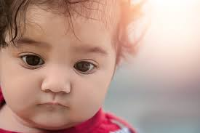
Definição e Conceitos
Via de regra, evidencia-se no 2º ano de vida (em alguns casos nota-se ausência de interesse evolutivo apropriado em interação social já no 1º ano).
Dada a heterogeneidade de sintomas/quadros, algumas deficiências na comunicação social e a presença de interesses restritivos podem camuflar casos de TEA até idades mais avançadas do que 1-2 anos de idade.

Slide 7
História
Maudsley: primeiro a observar conjunto de sinais e sintomas (1867). –Crianças bastante jovens com “desvio, atraso e distorção acentuados no desenvolvimento”.
Primeira descrição: Leo Kanner (1943) – “Autistic Disturbances of Affective Contact” – delimitou limites entre o TEA e diagnósticos que eram dados a crianças que apresentavam alterações na época.

Slide 8
Epidemiologia
Nas últimas décadas tem havido aumento do diagnóstico
- Melhores métodos de identificação?
- Maior conscientização da sociedade civil?)
Prevalência atual: 1% (EUA)

Slide 9
Epidemiologia:
Com base no DSM-IV-TR: 8 a cada 10000 (variação explica-se pela dificuldade diagnóstica, levando diversos casos a serem identificados somente em idades mais velhas.
Acomete pacientes do sexo masculino em maior proporção do que pacientes do sexo feminino. No sexo feminino, incapacidade intelectual é mais frequente.

Slide 10
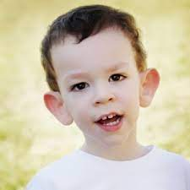
Etiologia e Patogênese:
Contribuição hereditária significativa, porém expressão depende de atuação de múltiplos genes.
Risco aumentado para irmãos de crianças autistas.
Pode estar contido em diversas síndromes genéticas (Ex.: Sd X Frágil; Esclerose Tuberosa)

Slide 11
Etiologia e Patogênese
Fatores imunológicos (Ac manternos direcionados ao feto).
Fatores Pré e Perinatais.
Transtornos Neurológicos comórbidos.
Teorias psicossociais.

Slide 12
Diagnóstico
Sintomas centrais do TEA:
- Deficiências persistentes na comunicação e na interação social
- Padrões restritivos e repetitivos de comportamentos, atividades e interesses.
Características físicas associadas (ex.: dermatoglifia anormal)

Slide 13
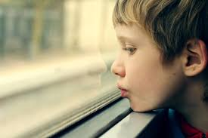
Diagnóstico:
Sintomas comportamentais possivelmente associados:
- Perturbações no desenvolvimento e uso da linguagem.
- Deficiência intelectual (~ 30% das crianças)
- Irritabilidade
- Instabilidade em Humor e Afeto.

Slide 14
Diagnóstico:
Sintomas comportamentais possivelmente associados:
- Resposta a Estímulos Sensoriais (em geral, inapropriadas)
- Hiperatividade e Desatenção.
- Habilidades precoces
- Insônia (44-83% daqueles em idade escolar)

Slide 15
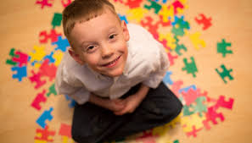
Diagnóstico – Ferramentas de avaliação
ADOS-G
ADI-R / SCQ: aplicação indireta – aplicada no principal cuidador
CARS: distingue Autismo de outros atrasos do desenvolvimento

Slide 16
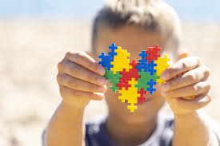
Diagnóstico Diferencial:
Transtornos da Comunicação Pragmática (não-observância de regras básicas de comunicação)
Surdez congênita/Deficiência auditiva grave (comportamentos diferentes em relação à resposta a estímulos sonoros)

Slide 17
Diagnóstico diferencial:
Esquizofrenia de início precoce (Esta, marcadamente com ocorrência de alucinações/delírios; pode ocorrer de forma comórbida durante o curso do TEA)
Privação psicossocial (crianças vítimas podem parecer apáticas/isoladas/alienadas, porém melhoram quando inseridas em ambientes de cuidado e estímulo)

Slide 18
Curso/Prognóstico:
Marcado, sobretudo, pela Heterogeneidade de acometimento e sinais.
Em geral, condição para toda a vida

Slide 19
Curso/Prognóstico:
Melhor prognóstico para crianças com QI>70 e habilidades adaptativas médias, e que conseguem desenvolver linguagem entre 5-7 anos (inclusive estudos indicam que pequena parcela deixou de preencher critérios para diagnóstico) – aplicação intensiva de intervenções comportamentais alterou o curso e estes indivíduos inseriram-se na faixa média de desempenho esperada. Pior curso é esperado em indivíduos que apresentam comportamentos ritualísticos/repetitivos mais consolidados.

Slide 20
Tratamento:
Metas principais (não farmacológicas):
- Focar comportamentos básicos para melhorar interação/comunicação social
- Ampliar estratégias de integração escolar (Educação da Sociedade)
- Desenvolver relacionamentos significativos com os pares
- Aumentar habilidades para vida independente a longo prazo.

Slide 21
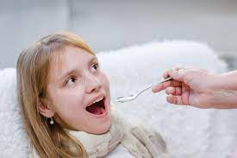
Tratamento:
Intervenções psicofarmacológicas:
- Objetivo: melhorar sintomas comportamentais, além das características básicas do transtorno.
- Antipsicóticos (controle da irritabilidade)
- Metilfenidato (controle da hiperatividade, desatenção e impulsividade)
- Outras classes farmacológicas conforme os sintomas/necessidade.

Slide 22
Questões de Importância

Slide 23
Questões de Importância

Slide 24
Bibliografia
https://www.ama.org.br/site/autismo/escalas/
https://genialcare.com.br/blog/simbolos-do-autismo/
Kaplan & Saddock– Compendio de Psiquiatria 11ª Ed. - 2017

Slide 25
Obrigado! Dúvidas, críticas e sugestões?

